Slide 1
CURSO EaD
Da escuta à escrita: imersão ao mundo letrado e seu processo de humanização.
Alfabetização: o diagnóstico inicial como determinante para estabelecer metas

Slide 2
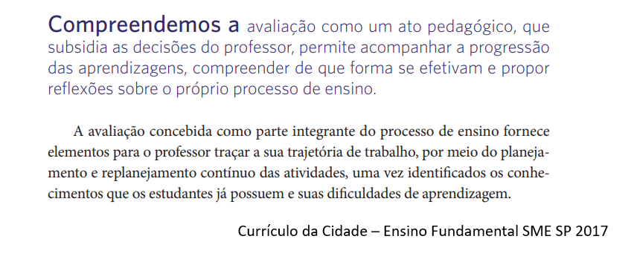
www.sinpeem.com.br

Slide 3
De onde partimos?
Pesquisa de Emília Ferreiro e equipe
Evolução da escrita - como a criança pensa
Quais os impactos na sala de aula?
Pesquisa didática
O que e como ensinar
As 4 situações didáticas fundamentais para alfabetizar.
www.sinpeem.com.br

Slide 4
Evolução da escrita
Emília Ferreiro, em sua pesquisa, mostra que do ponto de vista construtivista, a escrita infantil segue uma linha de evolução surpreendentemente regular que podem ser distinguidas em três períodos fundamentais, com subníveis:
1º período – busca de parâmetros para diferenciar as marcas gráficas
Diferencia escrita e desenho
Escrever é reproduzir os traços da escrita adulta (garatujas)
www.sinpeem.com.br

Slide 5
Evolução da escrita
2º período – busca de parâmetros para estabelecimento de critérios de legibilidade
Quantidade mínima de letras
Variedade de caracteres
www.sinpeem.com.br

Slide 6
Evolução da escrita
3ºperíodo – fonetização da escrita: busca de parâmetros para estabelecimento de relações entre o oral e o escrito
Silábico sem valor sonoro convencional
Silábico com valor sonoro convencional
Silábico-alfabético
www.sinpeem.com.br

Slide 7
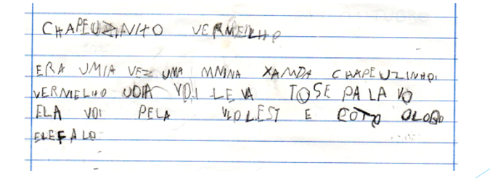
Evolução da escrita
Alfabético
Escrita de texto
www.sinpeem.com.br

Slide 8
Sondagem de escrita
A sondagem é um procedimento de avaliação organizado segundo critérios específicos.
Ditar uma lista de palavras do mesmo campo semântico
Características das palavras: a 1ª polissílaba, a 2ª trissílaba, a 3ª a terceira dissílaba e a 4ª monossílaba.
Outra característica importante: as palavras da lista não devem repetir as mesmas vogais em sílabas contíguas.
O professor deve solicitar a leitura do aluno assim que este der por terminada a escrita de cada item da lista. Essa leitura é importante, pois ela permite ao professor verificar se o aluno estabelece algum tipo de correspondência entre partes do falado e partes do escrito.
www.sinpeem.com.br

Slide 9
Diagnóstico inicial – Por que é importante o professor saber o que sabe as crianças?
C O L A
ce bo li nha
www.sinpeem.com.br

Slide 10
Por que é importante o professor saber o que sabe as crianças?
Para compreender que:
As hipóteses de escrita não significam erro e sim, parte do processo da aquisição do sistema de escrita;
As hipóteses de escrita são construídas e transformadas a partir do universo de informação disponível para a criança e das situações didáticas de que participa;
A criança não “é” uma hipóteses de escrita, ela tem hipóteses provisórias, que não devem se transformar em adjetivos ou rótulos;
As intervenções pedagógicas, bem como as informações que oferece a criança deve considerar a hipótese e favorecer a reflexão sobre o sistema de escrita.
www.sinpeem.com.br

Slide 11
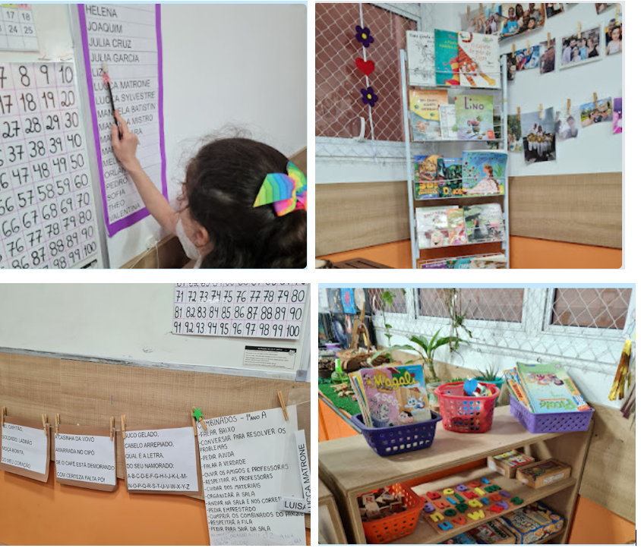
Os impactos na sala de aula
O que mudou nos espaços da sala de aula?
www.sinpeem.com.br

Slide 12
As 4 situações didáticas fundamentais para alfabetizar.
A escrita pelo estudante
A escrita pelo professor
A leitura pelo estudante
A leitura pelo professor
www.sinpeem.com.br

Slide 13
Desafios ajustados
Como fazer cada estudante avançar, considerando os seus conhecimentos prévios?
Como organizar agrupamentos produtivos?
Como variar atividades para que os estudantes possam pensam sobre o conteúdo que se quer ensinar?

Slide 14
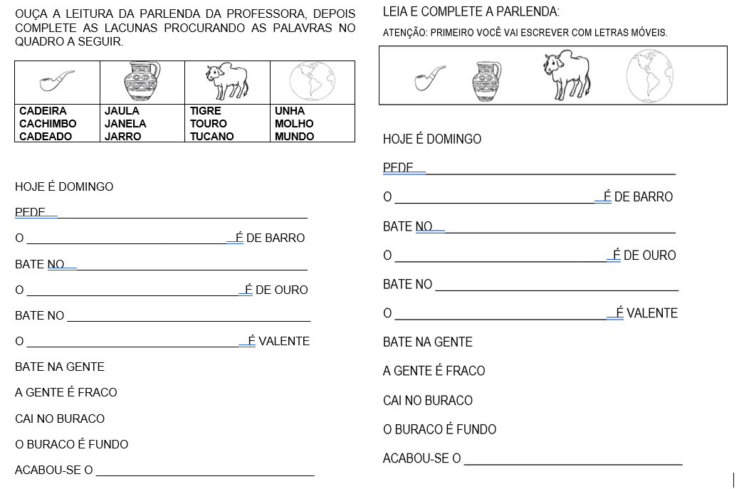
Variações da atividade:
www.sinpeem.com.br

Slide 15
Variação de atividades X agrupamentos produtivos:
O que sabe o grupo que vai escrever as palavras?
E o que vai usar o banco de palavras?

Slide 16
O que os alunos aprendem quando são dadas as letras móveis com a quantidade exata de letras para compor a palavra?

Slide 17
PAUTA DE OBSERVAÇÃO DOS SABERES DA CRIANÇA NO PROCESSO INICIAL DE ALFABETIZAÇÃO
www.sinpeem.com.br

Slide 18
Atividades e comportamentos que os professores devem desenvolver em sala de aula para facilitar a alfabetização:
Toda vez que requisitar a escrita de alguma palavra, o professor deve solicitar que a criança interprete aquilo que leu;
Expor as possíveis contradições na escrita da criança e solicitar que ela a reformule a partir da reflexão e não escrever por ela;
Facilitar o intercâmbio de ideias entre as crianças por meio do confronto das diferenças Toda vez que requisitar a escrita de alguma palavra, solicitar que a criança interprete, é importante sempre pedir justificativa;
Introduzir informações sobre o sistema de escrita, pedindo, por exemplo, que as crianças procurem informações sobre a escrita em materiais disponíveis na sala de aula ou escrevendo no quadro palavras similares àquela que se está tentando ensinar.
www.sinpeem.com.br

Slide 19
Avaliação
Do tema que foi tratado na formação de hoje, o que foi mais relevante para você?
Por quê?
www.sinpeem.com.br

Slide 20
BIBLIOGRAFIA
FERREIRO, E. Cultura Escrita e Educação. São Paulo: Artmed, 2001
FERREIRO, E. Com todas as letras. São Paulo: Cortez, 2001
INOVE, Ana; AMADO, Cybele. Situações didáticas na alfabetização inicial. – Salvador: ICEP, 2019.
LERNER, D. Ler e escrever na escola: o real, o possível e o necessário. Porto Alegre: Artmed, 2002.
MEC. Base Nacional Comum Curricular. Brasília, 2017.
São Paulo. Secretaria Municipal de Educação. Currículo da cidade / Educação infantil. – São Paulo: SME / COPED, 2019.

